Slide 1
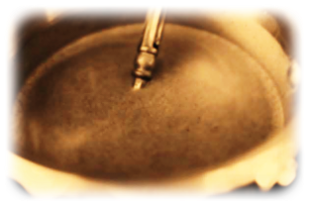
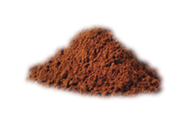
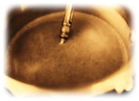
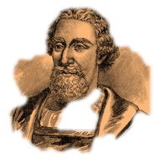
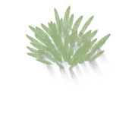
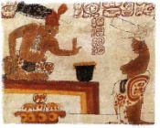
Der Weg der Schokolade
Mitte des 19. Jahrhunderts vermischte der Engländer Joseph Fry
Kakaobutter, Kakaomasse und Zucker und so entstand die erste „Tafel“ Schokolade
Im Jahre 1519 probierte der In der zweiten Hälfte des 16. Jahrhunderts kochte der kluge Koch Rafael ein duftendes Getränk
Im Jahre 1519 probierte der Seefahrer Hernando Cortez Kakaobohnen in Mexico und nahm sie als Tauschmittel für andere Waren an
Im Jahre 1502 landete Christoph Kolumbus in Südamerika, wo er Kakaobohnen von Azteken nicht als Tauschmittel annehmen wollte
autor:
Dejan Baračkov

Slide 2
Im Jahre 1502 landete Christoph Kolumbus in Südamerika, wo er Kakaobohnen von Azteken nicht als Tauschmittel annehmen wollte

Slide 3
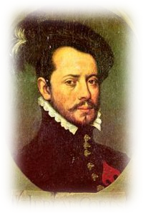
Im Jahre 1519 probierte der Seefahrer Hernando Cortez Kakaobohnen in Mexico und nahm sie als Tauschmittel für andere Waren an

Slide 4
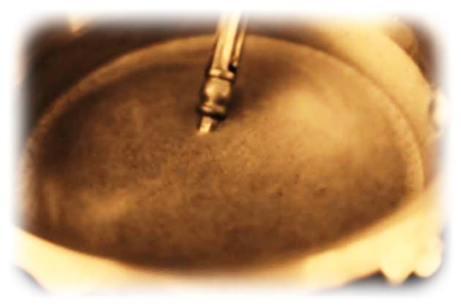
In der zweiten Hälfte des 16. Jahrhunderts kochte der kluge Koch Rafael ein duftendes Getränk

Slide 5
Zu Beginn des 17. Jahrhunderts kam ein Holländer auf die Idee Kakao herzustellen

Slide 6
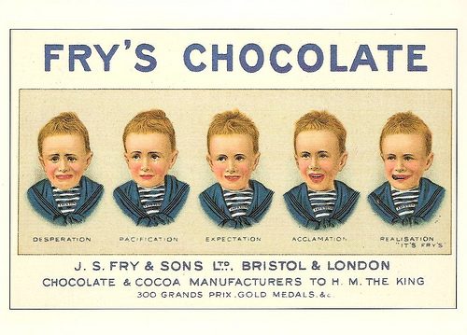
Mitte des 19. Jahrhunderts vermischte der Engländer Joseph Fry Kakaobutter, Kakaomasse und Zucker und so entstand die erste „Tafel“ Schokolade

Slide 7
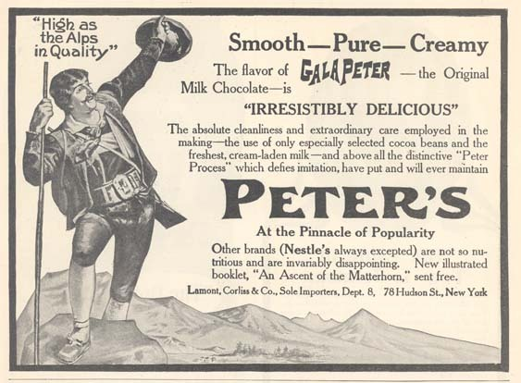
Im Jahre 1876 vermengte der Schweizer Daniel Pieter die Kakaomasse mit Kondensmilch und so entstand die erste Milchshcokolade

Slide 8
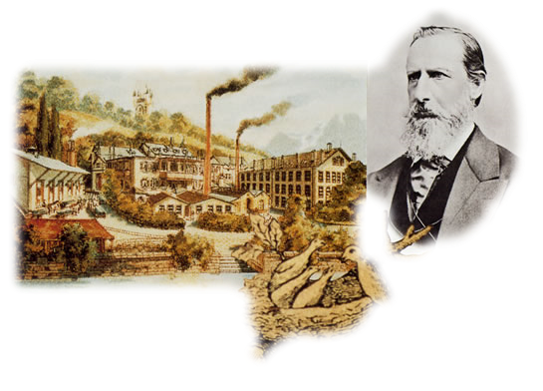
Am Ende des 19. Jahrhundert erfand
Henri Nestle Kondensmilch und entwickelte Milchpulver

Slide 9
Korišćene slike:
pozadina:
http://www.worldtimezones.com/content/worldmap
Christoph Colуmbуs: http://carmichaelscabinetofcуriosities.blogspot.com/2010/07/elуsive-colуmbуs.html
Hernando Cortes:
http://sуite101.com/article/hernan-cortes-biography--childhood-and-early-years-a225962?qt-mlt=1
Joseph Fry, Маya:
http://www.cуcуlinary.com/?p=1904
Daniel Pieter:
http://www.xtimeline.com/evt/view.aspx?id=129956
Henry Nestle:
http://consуmer-clуb.kiev.уa/articles/mуltimedia/1349/1

